Slide 1

海量数据挖掘
李翠平

Slide 2
课程内容
分类+回归
  决策树、贝叶斯、神经网络、SVM、KNN、逻辑回归
聚类分析
  基于距离、基于密度、基于模型、基于层次、基于网格
推荐系统
  协同过滤、基于内容、基于知识、混合推荐、社会推荐
异常检测
  基于分布、基于深度、基于距离、基于密度
频繁模式
  频繁集合、频繁序列、频繁子图

Slide 3
Data Mining and Data Warehouse: A Generalized Framework
Techniques
Applications
Association rules discovery
Sequential Pattern Discovery
Cluster analysis
Outlier Detection
Classifier Building
Data Cube/Data Warehouse Construction
Visualization …
Customer Relationship Management (CRM)
Web pages Searches and Analysis
Network Security
Geographical Data Analysis
Genomic Database …
Database Technology: Indexing, Compression, Data Structure AI/ Machine Learning Statistics Information Theory Theoretical CS : Approximate, Random, Online Algorithms Mathematical Programming Computational Geometry …
Principles

Slide 4


数据挖掘的应用
小数据上就已经
很有用

Slide 5
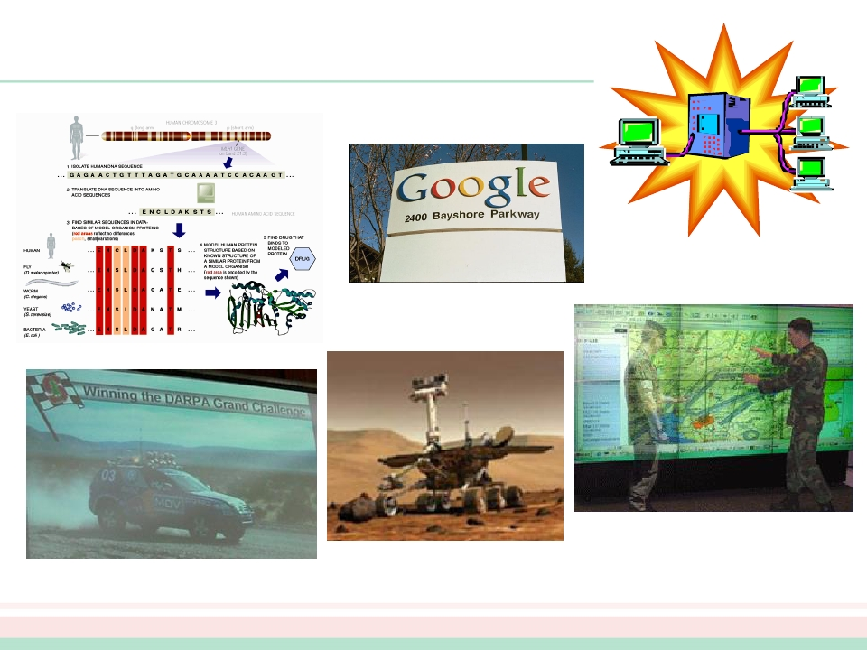
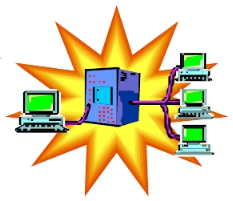
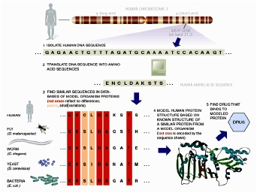
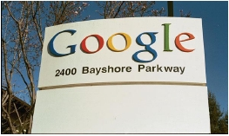
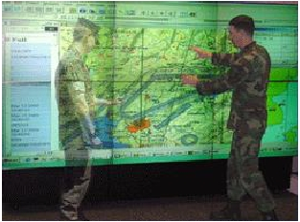
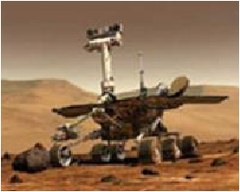
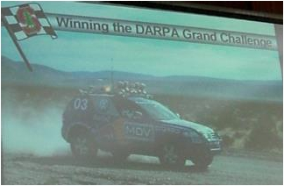
数据挖掘已经“无处不在”
入侵检测
Web搜索
生物信息学
决策助手(DARPA)
火星机器人 (JPL)
汽车自动驾驶
(DARPA Grand Challenge)

Slide 6
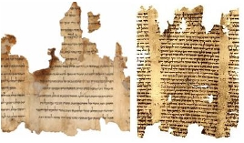
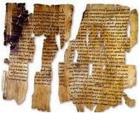
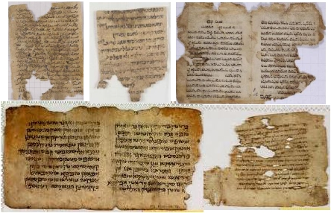
例如：古文献修复
（文化）
古文献是进行历史研究的重要素材，但是其中很多损毁严重
Dead Sea Scrolls (死海古卷)
- 1947年出土
- 超过30,000个羊皮纸片段
Cairo Genizah
- 19世纪末被发现
- 超过300,000个片段
- 散布于全球多家博物馆
高水平专家的大量精力
被用于古文献修复
[L. Wolf et al., IJCV 2011]
中世纪时期，穆斯林帝国的中心开罗聚居着大量犹太居民，他们将所有写有上帝之名的文件保存在埃兹拉犹太教堂（Ben Ezra Synagogue）里的储藏室中。19世纪，英国学者首先发现了这批文献的重要性，将其运送到英国，大部分保存在剑桥大学。这批文献被称为Cairo Genizah
Cairo Genizah涵盖内容甚为广泛，从账本、法律文件、圣经到书信、笔记、诗歌，记录语言包括阿拉伯文、希伯来文、希腊文、拉丁文等，为研究中世纪穆斯林帝国中不同信仰者的文化和生活打开了一扇独特的窗口

Slide 7
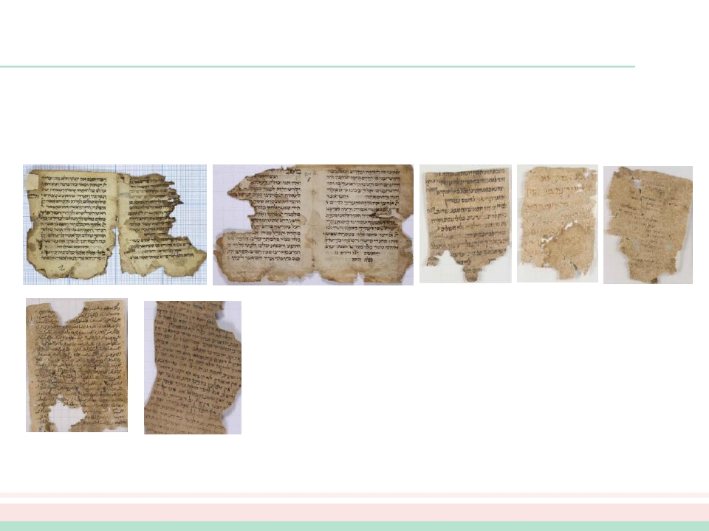
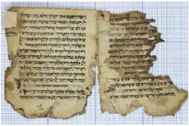
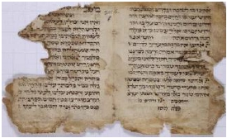
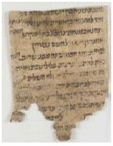
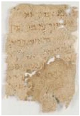
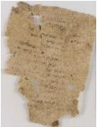
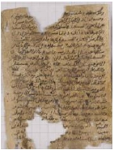
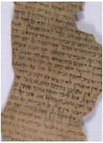
例如：古文献修复
（文化）
一个重要问题：
原书籍已经变成分散且混杂的多个书页，如何拼接相邻的书页？
人工完成书页拼接十分困难
- 书页数量大，且分布在多处
- 部分损毁较严重，字迹模糊
- 需要大量掌握古文字的专业人才
近年来，古文献的数字化浪潮给自动文学修复提供了机会

Slide 8
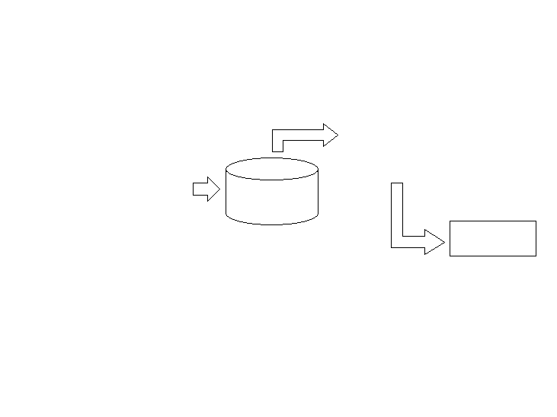
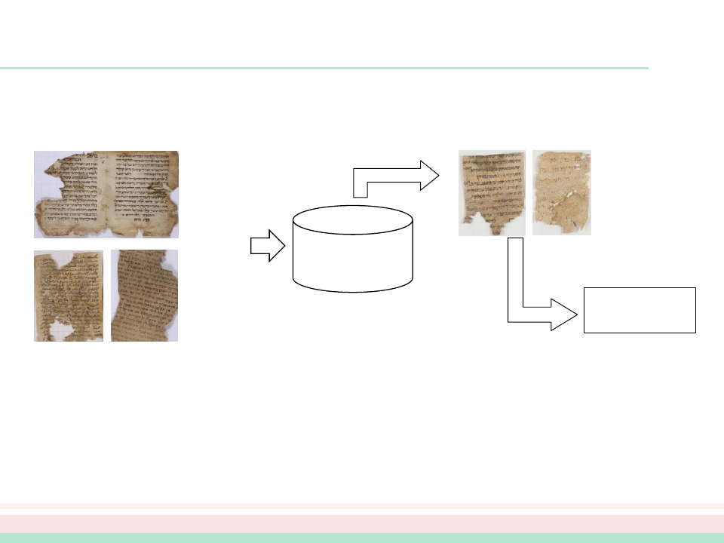
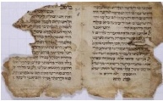




例如：古文献修复
（文化）
以色列特拉维夫大学的学者将机器学习用于自动的书页拼接
已确定
相邻
判断
是否相邻
分类模型
已确定
不相邻
相邻
专家确认
在Cairo Genizah测试数据上，系统的自动判断精度超过 93%
新完成约 1,000 篇Cairo Genizah文章的拼接
(对比：过去整个世纪，数百人类专家只完成了几千篇文章拼接)

Slide 9
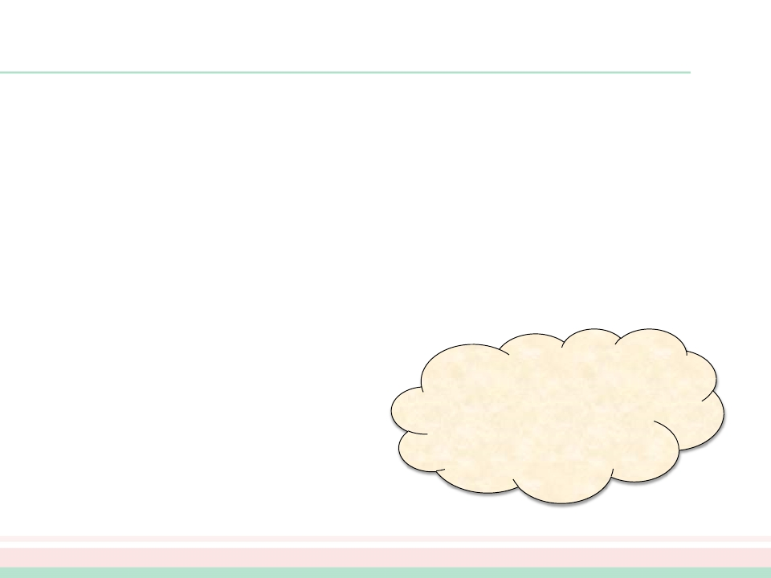
数据挖掘的应用
大数据上更惊人

Slide 10
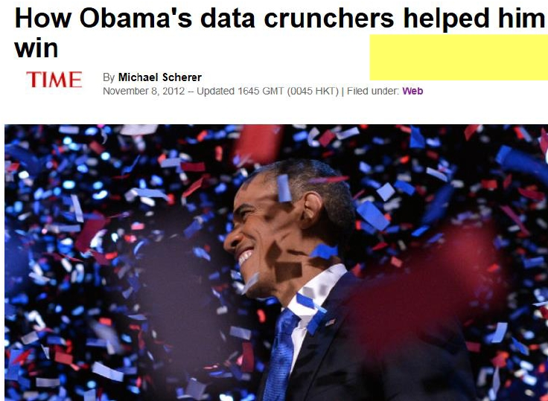
例如：帮助奥巴马胜选
（政治）
《时代》周刊

Slide 11
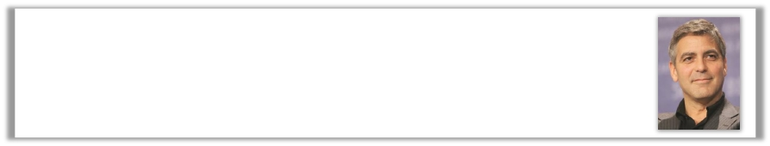
例如：帮助奥巴马胜选
（政治）
通过机器学习模型：
在总统候选人第一次辩论后，分析出哪些选民将倒戈，为每位选民找出一
个最能说服他的理由
精准定位不同选民群体，建议购买冷门广告时段，广告资金效率比2008年
提高14%
向奥巴马推荐，竞选后期应当在什么地方展开活动 — 那里有很多争取对象
借助模型帮助奥巴马筹集到创纪录的10亿美元
例如：利用模型分析出，明星乔治克鲁尼（George Clooney）对于年龄在40-
49岁的美西地区女性颇具吸引力，而她们恰是最愿意为和克鲁尼/奥巴马共
进晚餐而掏钱的人 …… 乔治克鲁尼为奥巴马举办的竞选筹资晚宴成功募集
到1500万美元
 … …

Slide 12

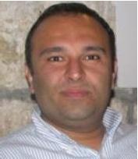
例如：帮助奥巴马胜选
（政治）
队长：Rayid Ghani
卡内基梅隆大学机器学习系
首任系主任Tom Mitchell
教授的博士生
这个团队行动保密，定期向奥巴马报送结果；
被奥巴马公开称为总统竞选的
“核武器按钮”(“They are our nuclear codes”)

Slide 13


什么是数据挖掘?
Data mining (knowledge discovery from data)
  Extraction of interesting (non-trivial, implicit, previously unknown and potentially useful) patterns or knowledge from huge amount of data
  Data mining: a misnomer?
Alternative names
  Knowledge discovery (mining) in databases (KDD), knowledge extraction, data/pattern analysis, data archeology, data dredging, information harvesting, business intelligence, etc.
Watch out: Is everything “data mining”?
  (Deductive) query processing.
  Expert systems or small ML/statistical programs

Slide 14
数据挖掘与KDD
也可以把数据挖掘作为KDD的一个步骤。
  KDD 是一个以知识使用者为中心，人机交互的探索过程，包括了在指定的数据库中用数据挖掘算法提取模型，以及围绕数据挖掘所进行的预处理和结果表达等一系列的步骤。
  尽管数据挖掘是整个过程的中心，但它通常只占KDD 过程15%~25%的工作量。
数据
集成
数据
预处理
数据
挖掘
评估
表示
数据源
目标数据
洁净数据
模式
知识
图7.1 将数据挖掘看作KDD的一个步骤

Slide 15
数据挖掘：在什么类型的数据上进行?
Relational database
Data warehouse
Transactional database
Advanced database and advanced applications
  Object-relational databases
  Temporal databases and time-series databases
  Spatial databases and spatiotemporal databases
  Text databases and multimedia database
  Heterogeneous databases and legacy databases
  Data streams
  The World-Wide Web

Slide 16
数据挖掘的特点（1）
第一，数据挖掘的数据源必须是真实的。
  数据挖掘所处理的数据通常是已经存在的真实数据（如超市业务数据），而不是为了进行数据分析而专门收集的数据。因此，数据收集本身不属于数据挖掘所关注的焦点，这是数据挖掘区别于大多数统计任务的特征之一。

Slide 17
数据挖掘的特点（2）
第二，数据挖掘所处理的数据必须是海量的。
  如果数据集很小的话，采用单纯的统计分析方法就可以了。但是，当数据集很大时，会面临许多新的问题，诸如，数据的有效存储、快速访问、合理表示等。

Slide 18
数据挖掘的特点（3）
第三，查询一般是决策制定者（用户）提出的随机查询。
  查询要求灵活，往往不能形成精确的查询要求，要靠数据挖掘技术来寻找可能的查询结果。

Slide 19
数据挖掘的特点（4）
第四，挖掘出来的知识一般是不能预知的，数据挖掘发现的是潜在的、新颖的知识。
  这些知识在特定环境下是可以接受、可以理解、可以运用的，但不是放之四海皆准的。

Slide 20
是否所有 “挖掘”出来的模式都有用?
Data mining may generate thousands of patterns: Not all of them are interesting
  Suggested approach: Human-centered, query-based, focused mining
Interestingness measures
  A pattern is interesting if it is easily understood by humans, valid on new or test data with some degree of certainty, potentially useful, novel, or validates some hypothesis that a user seeks to confirm
Objective vs. subjective interestingness measures
  Objective: based on statistics and structures of patterns, e.g., support, confidence, etc.
  Subjective: based on user’s belief in the data, e.g., unexpectedness, novelty, actionability, etc.

Slide 21
数据挖掘的分类 （1）
根据挖掘的数据库类型分类
  数据库系统本身可以根据不同的标准分类，例如,按照数据模型或处理的数据所涉及的应用类型分类。每一类可能需要不同的数据挖掘技术。例如，根据数据模型分类，可以有关系的、面向对象的、对象-关系的、或数据仓库的数据挖掘。
  如果根据所处理的数据的特定类型分类，有空间的、时间序列的、文本的、多媒体、或Web数据等数据挖掘。

Slide 22
数据挖掘的分类 （2）
根据挖掘的知识类型分类
  例如特征分析、关联分析、分类分析、聚类分析、异常点分析、趋势和演化分析、偏差分析、类似性分析等。
  此外，数据挖掘也可以根据所挖掘的知识的粒度或抽象级别进行区分，包括泛化知识（在高抽象层），原始层知识（在原始数据层），或多层知识（考虑若干抽象层）。

Slide 23
数据挖掘的分类 （3）
根据所用的技术分类
  这些技术可以根据用户交互程度（例如，自动系统、交互探查系统、查询驱动系统）
  或所用的数据分析方法（例如，面向数据库或数据仓库的技术、机器学习、统计、可视化、模式识别、神经网络等等）描述。
  复杂的数据挖掘通常采用多种数据挖掘技术，或采用有效的、集成的技术，以综合若干不同方法的优点。

Slide 24
数据挖掘的分类 （4）
根据数据挖掘的应用领域分类
  例如，可能有些数据挖掘方法特别适合财政、电讯，有些数据挖掘方法特别适合DNA、股票市场等。
  不同的应用有适合该应用不同的数据挖掘方法。而通用的、全面的数据挖掘可能并不适合特定领域的挖掘任务。

Slide 25
数据挖掘算法的组件化思想

Slide 26
数据挖掘算法太多（1）
聚类分析：
  基于划分的算法
    K-Means、K-Medoids、K-Modes、K-Prototypes、CLARA、CLARANS、focused CLARANS
  基于层次的算法
  基于密度的算法
  基于方格的算法
  基于模型的算法

Slide 27
数据挖掘算法太多（2）
分类分析
  决策树算法
    ID3、C4.5、EC4.5、PC4.5、CHAID、CART、Elisee、SIPINA、QR-MDL等近20种
  贝叶斯算法
  支持向量机
  人工神经网络
  …

Slide 28
数据挖掘算法的组件化思想(1)
与此同时，每年仍有大批新的算法产生。对数据挖掘初学者来说，要搞清这些算法之间的区别和联系，是非常困难，但又是必须的。
数据挖掘算法的组件化思想：许多著名的数据挖掘算法都是由五个“标准组件”构成的，即：
  学习任务
  模型（或模式）结构
  评分函数 （损失函数，Loss函数） 核心组件
  搜索和优化方法
  数据管理策略

Slide 29
数据挖掘算法的组件化思想(2)
每一种组件都蕴含着一些非常通用的系统原理，例如，广泛使用的评分函数有：似然、误差平方和、准确率等。
掌握了每一种组件的基本原理之后，再来理解由不同组件“装配”起来的算法就变得相对轻松一些。
而且，不同算法之间的比较也变得更加容易，因为能从组件这个层面看出算法之间的异同。

Slide 30
组件1：数据挖掘任务
根据数据分析者的目标，可以将数据挖掘任务分为：
  模式学习
    频繁模式
    异常模式
    …
  模型学习
    预测建模(有监督)
    描述建模(无监督)
    …

Slide 31
组件1：数据挖掘任务
模式挖掘：致力于从数据中发现模式，比如
  频繁模式
  异常模式
  …

Slide 32
组件1：频繁模式
  频繁模式指在某个数据集中频繁出现的模式，这些模式可以是一个项集、一个子序列或者一个子结构(子图)
    例如，在交易数据集中，牛奶和面包经常在一起出现，称之为频繁的项集
    又如，人们经常在购买了个人电脑之后，就会购买打印机，称之为频繁的子序列
    在某些图、树或格结构中频繁出现的一些子图、子树或子格则被称为频繁的子结构

Slide 33
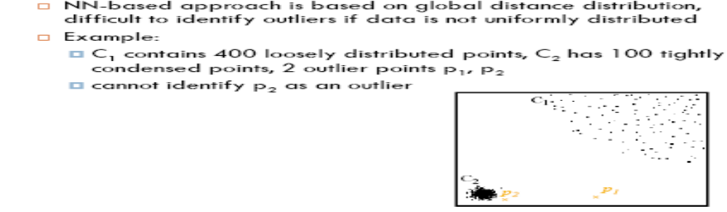
异常模式
  异常模式指在某个数据集中出现的异常

Slide 34
组件1：数据挖掘任务
预测建模：根据现有数据先建立一个模型，然后应用这个模型来对未来的数据进行预测。
  当被预测的变量是范畴型(category)时，称之为分类
  当被预测的变量是数量型(quantitative)时，称之为回归
分类模型有时也称作分类函数或分类器。分类的典型应用如，信用卡系统中的信用分级、市场调查、疗效诊断、寻找店址等
分类的过程中，用到了训练集，进行了学习，是一个有监督的学习过程
回归的典型应用如性能评测、概率估计等

Slide 35

预测建模：分类
分类: 给定一些类别选项, 模型的预测结果是正确的那个
模型
“小狗”
模型
“我正在上课”
模型
移到“第6行第7列”
（棋盘上每一个位置都是一个类别，共19*19个类别）
模型
核酸检测“阴性”
Notes:
From Data

Slide 36
预测建模：回归
回归: 模型的预测结果是一个数值
导演
模型
电影票房预测
主要演员
编剧
摄影
制片
市场
票房（*亿）
第12届北京国际电影节天坛奖最佳女主角吴彦姝回应《妈妈！》获奖

Slide 37
组件1：数据挖掘任务
描述建模：目标是描述数据的全局特征
描述和预测的关键区别是：预测的目标是唯一的变量，如信用等级、疾病种类等，而描述并不以单一的变量为中心
描述建模的典型例子是聚类分析

Slide 38
描述建模：聚类分析
聚类: 分组，“人以群分，物以类聚”
硬聚类：对象100%属于或者不属于某一个组
软聚类：对象以一定概率属于或者不属于某一个组

Slide 39



预测建模和描述建模的区别
预测建模
描述建模
特征1 | 特征2 | … | 特征n | 标签
 |  |  |  | ？
 |  |  |  | ？
 |  |  |  | ？
… | … | … | … | …
 |  |  |  | ？
特征1 | 特征2 | … | 特征n
 |  |  | 
 |  |  | 
 |  |  | 
… | … | … | …
 |  |  | 

Slide 40
组件2：模型(或模式)结构
通过学习所得到的知识通常被称为模型（model）或模式(pattern)。例如:
  线性回归模型
  决策树模型
  支持向量机模型
  层次聚类模型
  频繁序列模式
  等等

Slide 41
组件2：模型(或模式)结构
模型是对整个数据集的高层次全局性的描述或总结
  例如，模型可以将数据集中的每个对象分配到某聚类中
模型是对现实世界的抽象描述
  例如，Y=aX+b就是一个简单的模型，其中X和Y是变量，a和c是模型的参数

Slide 42
组件2：模型(或模式)结构
模式是局部的，它仅对一小部分数据做出描述。
  例如，购买商品A和B的人也可能经常购买C，就是一个模式
模式有可能只支持几个对象或对象的几个属性

Slide 43
组件2：模型(或模式)结构
全局的模型和局部的模式是相互联系的，就好比一个硬币的两个面
  例如，为了检测出数据集内的异常对象（局部模式），需要一种对数据集内正常对象的描述（全局模型）

Slide 44
组件2：模型(或模式)结构
模型和模式都有参数与之相关，如模型Y=aX+b的参数是a和b
模式（如果X>c，则Y>d的概率为p）的参数为c，d和p
通常把参数不确定的模型叫做模型的结构。把参数不确定的模式叫做模式的结构（一般形式）
  如，Y=aX+b为模型的结构
一旦模型（模式）的参数被确定，便将这个特定的模型（模式）称为“已经拟合了的模型（模式）”，或者简称为模型（模式）
  如，Y=2X+3为模型

Slide 45
组件3：评分函数
有了模型（模式）的结构之后，接下来的任务就是要根据数据集为模型（模式）的结构选择合适的参数值，即将结构拟合到数据
由于模型（模式）的结构代表的是函数的一般形式，它的参数空间非常大，可选的参数值有很多。那么什么样的参数值比较好呢，需要一个评价指标，这个评价指标就是评分函数

Slide 46
组件3：评分函数
评分函数用来对数据集与模型（模式）结构的拟合程度进行评估
如果没有评分函数，就无法说出一个特定的已拟合的模型是否比另一个要好。或者说，就没有办法为模型（模式）选择出一套好的参数值来

Slide 47
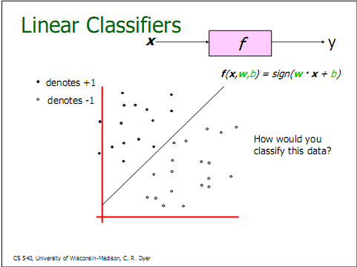

Slide 48
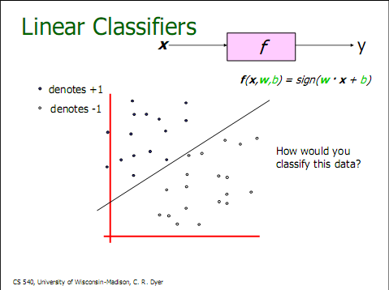

Slide 49
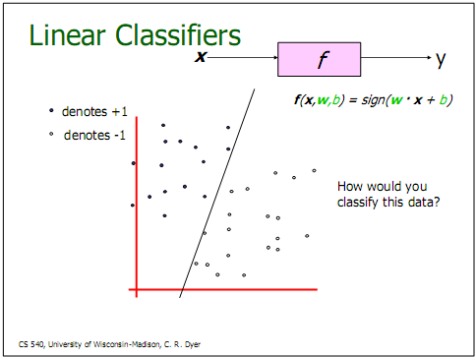

Slide 50
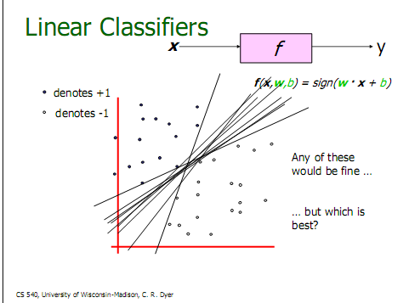

Slide 51
组件3：评分函数
也叫损失函数（Loss）、代价函数、目标函数、优化函数、优化目标等等
常用的评分函数有：
  似然（Likelihood）函数
  均方误差（MSE）
  准确率（Accuracy）
  交叉墒（Cross Entropy）
  …

Slide 52
组件3：评分函数
在为模型（模式）选择一个评分函数时，既要能够很好地拟合现有数据，又要避免过度拟合（对极端值过于敏感），同时还要使拟合后的模型（模式）尽量简洁
不存在绝对“正确”的模型（模式），所有模型（模式）都是对现有数据的一种近似。从这个角度来讲，如果模型（模式）没有随着现有数据的变化而剧烈变化，这个模型（模式）就是能够接受的了。换句话说，对数据的微小变化不太敏感的模型（模式）才是一个好的模型（模式）

Slide 53
组件4：搜索和优化方法
评分函数衡量了提出的模型（模式）与现有数据集的拟合程度
搜索和优化的目标是确定模型（模式）的结构及其参数值，以使评分函数达到最小值（或最大值）
  均方误差最小
  准确率最高
  似然最大
  …

Slide 54
组件4：搜索和优化方法
如果模型（模式）的结构已经确定，则搜索将在参数空间内进行，目的是针对这个固定的模型（模式）结构，优化评分函数
如果模型（模式）的结构还没有确定的话（例如，存在一族不同的模型（模式）结构），那么搜索既要针对结构空间又要针对和这些结构相联系的参数空间进行
针对特定的模型，发现其最佳参数值的过程通常被称为优化问题
而从潜在的模型（模式）族中发现最佳模型（模式）结构的过程通常被称为搜索问题

Slide 55
组件4：搜索和优化方法
常用的优化方法有:
  爬山（Hill-Climing）
  最陡峭下降（Steepest-Descend）
  期望最大化（Expectation-Maximization, EM）
  …
常用的搜索方法有:
  贪婪搜索
  分支界定
  宽度（深度）优先遍历
  …

Slide 56
组件5：数据管理策略
传统的统计和数据挖掘算法都假定数据是可以全部放入内存的，所以不太关心数据管理技术
但是，对于数据挖掘工作者来说，GB甚至TB数量级的数据是常见的。由于外存的访问速度要慢的多，直接将传统的内存算法应用于这些外存数据，性能将变得非常差
因此，针对海量数据，应该设计有效的数据组织和索引技术，或者通过采样、近似等手段，来减少数据的扫描次数，从而提高机器学习算法的效率

Slide 57
组件化思想的应用
在实践中，数据挖掘算法的组件化思想是非常有用的。它通过将算法分解成一些核心组件而阐明了算法的实现机制。更重要的是，该观点强调了算法的本质，而不仅仅是算法的罗列。
当面对一个新的应用时，数据挖掘人员应该从组件的角度，根据应用需求，考虑应该选取哪些组件，来组成一个新的算法，而不是考虑选取哪个现成的算法。

Slide 58
组件化思想的应用
确定模型（模式）结构和评分函数的过程通常由人来完成
而优化评分函数的过程通常需要计算机辅助来实现。实践中，通常要根据前一次的计算结果来改进模型（模式）结构和评分函数，所以整个过程要重复很多次。

Slide 59
组件化思想的应用
有趣的是，不同的研究团体将注意力放在不同的数据挖掘算法组件上。
  统计学家强调推理过程，关注模型（模式）、评分函数、参数估计等，很少突出计算效率问题。
  而从事数据挖掘的计算机科学家则更注重高效的空间搜索和数据管理，不太关心模型（模式）或评分函数是否合适。

Slide 60
组件化思想的应用
实际上，一个数据挖掘算法的所有组件都是至关重要的。
  对于小的数据集，模型（模式）的解释和预测能力相对于计算效率来说可能要重要的多。
  但是，随着数据集的增大，计算效率将变得越来越重要。对于海量数据，必须在模型（模式）的完备性和计算效率之间进行平衡，以期对现有数据达到某种程度的拟合。

Slide 61
数据挖掘算法的设计过程
在组件化思想下，数据挖掘算法的设计过程就是确定算法的5个组件的过程：
  第一步：确定数据挖掘任务
  第二步：确定模型结构
  第三步：确定评分函数
  第四步：确定优化方法
  第五步：确定数据管理策略

Slide 62
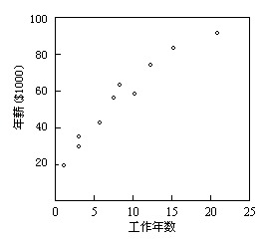
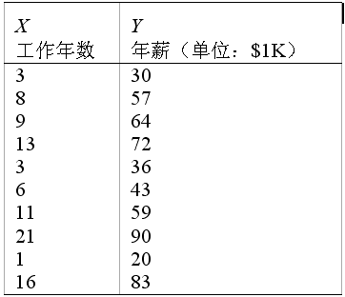
小例子：根据工作年数，预测年薪

Slide 63
小例子：根据工作年数，预测年薪
算法第一步：确定数据挖掘任务
  要预测的年薪是一个数值，故属于回归任务

Slide 64
小例子：根据工作年数，预测年薪
算法第二步：确定模型结构
  观察已有数据（训练集），发现用直线建模较为合适，故确定模型的结构为线性模型结构：Y = α + βX
    其中X、Y代表变量或特征，X是工作年数，Y是年薪
    α、 β代表未知的参数，需要从数据中学习得到。 α代表bias， β代表weight

Slide 65
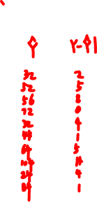


小例子：根据工作年数，预测年薪
算法第三步：确定评分函数
  通常评分函数是待求的未知参数的函数，L(α, β)
  评分函数能够反映一组参数值的好坏（即模型的好坏）
  例如，L(20, 4)， Y = 20 + 4X ，好不好呢？使用MAE或MSE

Slide 66
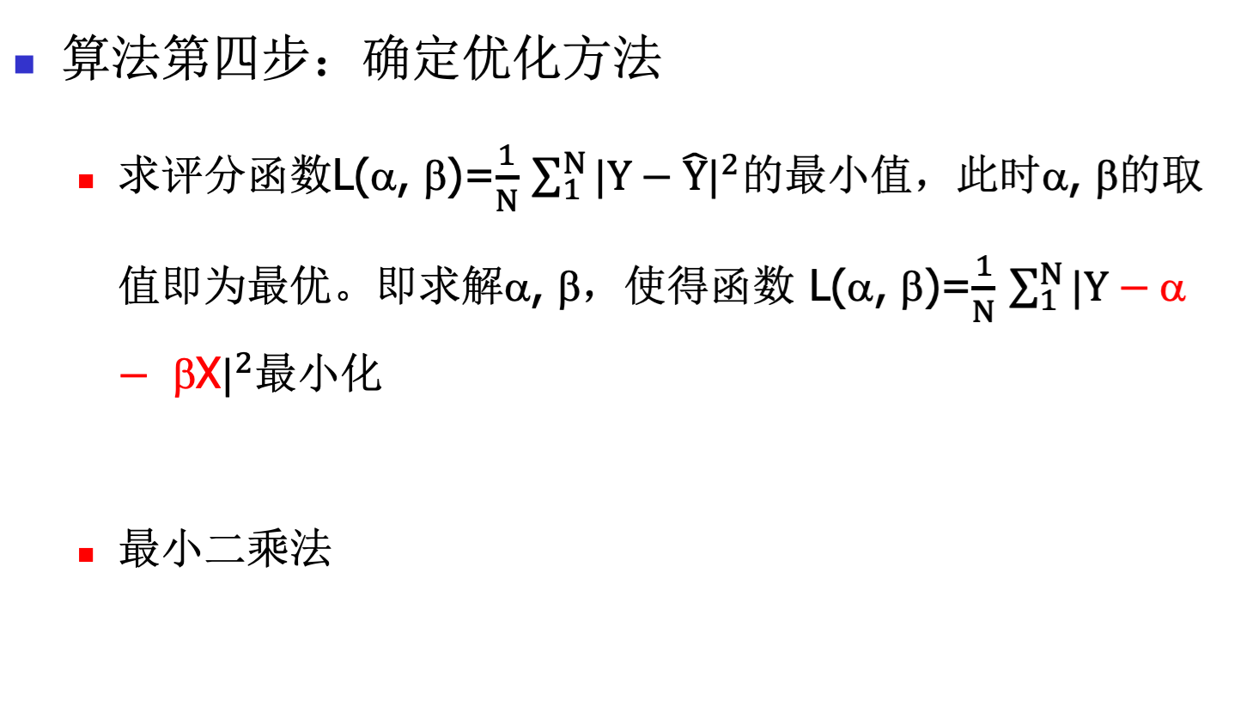
小例子：根据工作年数，预测年薪

Slide 67
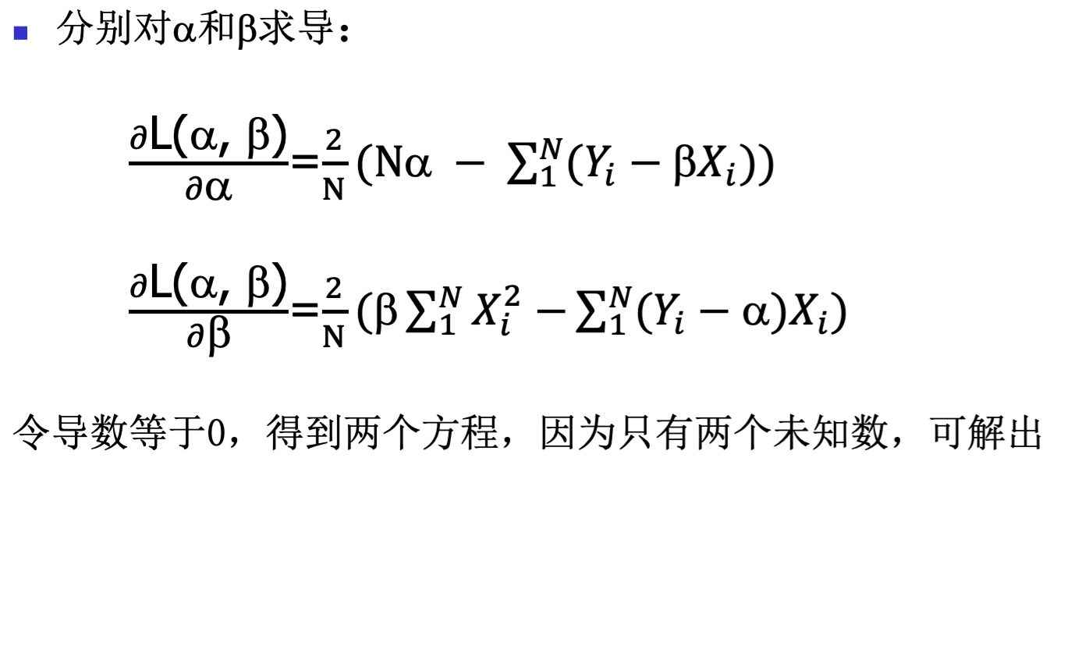
小例子：根据工作年数，预测年薪

Slide 68
小例子：根据工作年数，预测年薪
算法第五步：确定数据管理策略 --》略

Slide 69
更多例子
Apriori
K-means
ID3
task
rule pattern discovery
clustering
classification
structure of the model or pattern
association rules
clusters
decision tree
search space
lattice of all possible combination of items
size= 2^{m}
choice of any k points as center
size=infinity
all possible combination of decision tree
size= potentially infinity
score function
support, confidence
square error
accuracy, information gain
search /optimization method
breadth first with pruning
gradient descent
greedy
data management technique
NA
NA
NA

Slide 70
数据挖掘和数据仓库的集成
Data mining systems, DBMS, Data warehouse systems coupling
  No coupling, loose-coupling, semi-tight-coupling, tight-coupling
On-line analytical mining data
  integration of mining and OLAP technologies
Interactive mining multi-level knowledge
  Necessity of mining knowledge and patterns at different levels of abstraction by drilling/rolling, pivoting, slicing/dicing, etc.
Integration of multiple mining functions
  Characterized classification, first clustering and then association

Slide 71
典型的数据挖掘系统的架构
Graphical user interface
Pattern evaluation
Data mining engine
Knowledge-base
Database or data warehouse server
Data cleaning & data integration
Filtering
Data
Warehouse
Databases

Slide 72
数据挖掘简史
1989 IJCAI Workshop on Knowledge Discovery in Databases (Piatetsky-Shapiro)
  Knowledge Discovery in Databases (G. Piatetsky-Shapiro and W. Frawley, 1991)
1991-1994 Workshops on Knowledge Discovery in Databases
  Advances in Knowledge Discovery and Data Mining (U. Fayyad, G. Piatetsky-Shapiro, P. Smyth, and R. Uthurusamy, 1996)
1995-1998 International Conferences on Knowledge Discovery in Databases and Data Mining (KDD’95-98)
  Journal of Data Mining and Knowledge Discovery (1997)
1998 ACM SIGKDD, SIGKDD’1999-2001 conferences, and SIGKDD Explorations
More conferences on data mining
  PAKDD (1997), PKDD (1997), SIAM-Data Mining (2001), (IEEE) ICDM (2001), etc.

Slide 73
Conferences and Journals on Data Mining
KDD Conferences
  ACM SIGKDD Int. Conf. on Knowledge Discovery in Databases and Data Mining (KDD)
  SIAM Data Mining Conf. (SDM)
  (IEEE) Int. Conf. on Data Mining (ICDM)
  Conf. on Principles and practices of Knowledge Discovery and Data Mining (PKDD)
  Pacific-Asia Conf. on Knowledge Discovery and Data Mining (PAKDD)
Other related conferences
  ACM SIGMOD
  VLDB
  (IEEE) ICDE
  WWW, SIGIR
  ICML, CVPR, NIPS
Journals
  Data Mining and Knowledge Discovery (DAMI or DMKD)
  IEEE Trans. On Knowledge and Data Eng. (TKDE)
  KDD Explorations

Slide 74
Reference
http://www.cs.uiuc.edu/homes/hanj/, Jiawei han’s lecture ppt.
http://www.comp.nus.edu.sg/~atung/, Anthony Tung’s lecture ppt.
T. Dasu and T. Johnson. Exploratory Data Mining and Data Cleaning. John Wiley & Sons, 2003
U. M. Fayyad, G. Piatetsky-Shapiro, P. Smyth, and R. Uthurusamy. Advances in Knowledge Discovery and Data Mining. AAAI/MIT Press, 1996
U. Fayyad, G. Grinstein, and A. Wierse, Information Visualization in Data Mining and Knowledge Discovery, Morgan Kaufmann, 2001
J. Han and M. Kamber. Data Mining: Concepts and Techniques. 2nd ed., Morgan Kaufmann, 2005
D. J. Hand, H. Mannila, and P. Smyth, Principles of Data Mining, MIT Press, 2001
T. Hastie, R. Tibshirani, and J. Friedman, The Elements of Statistical Learning: Data Mining, Inference, and Prediction, Springer-Verlag, 2001
T. M. Mitchell, Machine Learning, McGraw Hill, 1997
G. Piatetsky-Shapiro and W. J. Frawley. Knowledge Discovery in Databases. AAAI/MIT Press, 1991
S. M. Weiss and N. Indurkhya, Predictive Data Mining, Morgan Kaufmann, 1998
I. H. Witten and E. Frank, Data Mining: Practical Machine Learning Tools and Techniques with Java Implementations, 2nd ed., Morgan Kaufmann, 2005

